Slide 1
ФЕДЕРАЛЬНОЕ АГЕНТСТВО РОССИЙСКОЙ ФЕДЕРАЦИИ ПО РЫБОЛОВСТВУ
АСТРАХАНСКИЙ ГОСУДАРСТВЕННЫЙ ТЕХНИЧЕСКИЙ УНИВЕРСИТЕТ
Институт информационных технологий и коммуникаций
Кафедра автоматизированных систем обработки информации и управления
КУРСОВАЯ РАБОТА
Моделирование и симуляция робота-манипулятора,
выполняющего задачу сортировки объектов по цвету
по дисциплине «Моделирование роботов»
Выполнил: Шатуев Руслан Саматович
Группа: ДИНРб-31
Руководитель: Кузнецова В.Ю.
Астрахань — 2026
Notes:
Время: 0:15. Представить тему и автора. В работе рассматривается программная модель манипулятора для сортировки объектов по цвету.
Источник реквизитов: 01_Управление/реквизиты.yaml. Год оформления записки — 2026; дата защиты отдельно не подтверждена.

Slide 2
Цель — разработать и проверить виртуальную ячейку сортировки
Манипулятор должен определить цвет и положение объекта по RGB-кадру, захватить его и перенести в ячейку соответствующего класса.
01
Задать геометрию
02
Рассчитать движение
SCARA, рабочая ячейка, ограничения суставов
FK/IK, траектория и контроль столкновений
03
Распознать объект
04
Выполнить сортировку
RGB-кадр, цвет, XY и ориентация
Контактный захват, FSM, проверка укладки
Физический прототип не изготовлялся. Проверка и результаты относятся только к программной симуляции.
КУРСОВАЯ РАБОТА · ШАТУЕВ Р.С.
02
Notes:
Время: 0:35. Сформулировать цель как работу программной ячейки, а не как проектирование уже изготовленного устройства. Перечислить четыре задачи: геометрическая модель, кинематика и траектории, распознавание по изображению, выполнение и проверка цикла. Отдельно обозначить границу: физическая сборка и натурные испытания не выполнялись.
Источник: 01_Управление/Границы_проекта.md; 08_Записка/source/Пояснительная_записка.md, введение и разделы 1–2.

Slide 3
Архитектура разделяет управление и независимую оценку
УПРАВЛЯЮЩИЙ КОНТУР · только публичные наблюдения и состояние суставов
RGB-камеры
Perception
Кинематика и путь
Контроллер / FSM
MuJoCo
overhead_rgb
placement_rgb
цвет · XY · yaw
confidence / UNKNOWN
FK / IK
проверка столкновений
выбор · захват
перенос · отказ
динамика
контакты и суставы
Команды суставам
Независимый evaluator
После прогона сверяет истинный цвет, зону, слот, контакты и ограничения. Ground truth не поступает в контроллер.
КУРСОВАЯ РАБОТА · ШАТУЕВ Р.С.
03
Notes:
Время: 0:40. Проследить поток слева направо: камеры отдают изображение, perception оценивает объект, IK и планировщик проверяют движение, FSM выдает команды MuJoCo. Нижняя пунктирная область изолирована: истинные значения используются только после действий независимым evaluator, поэтому контроллер не получает правильный ответ из движка.
Источник: 02_Спецификация/Архитектура.md, раздел 5 и 7; 08_Записка/figures/01_Архитектура_M1.png.

Slide 4
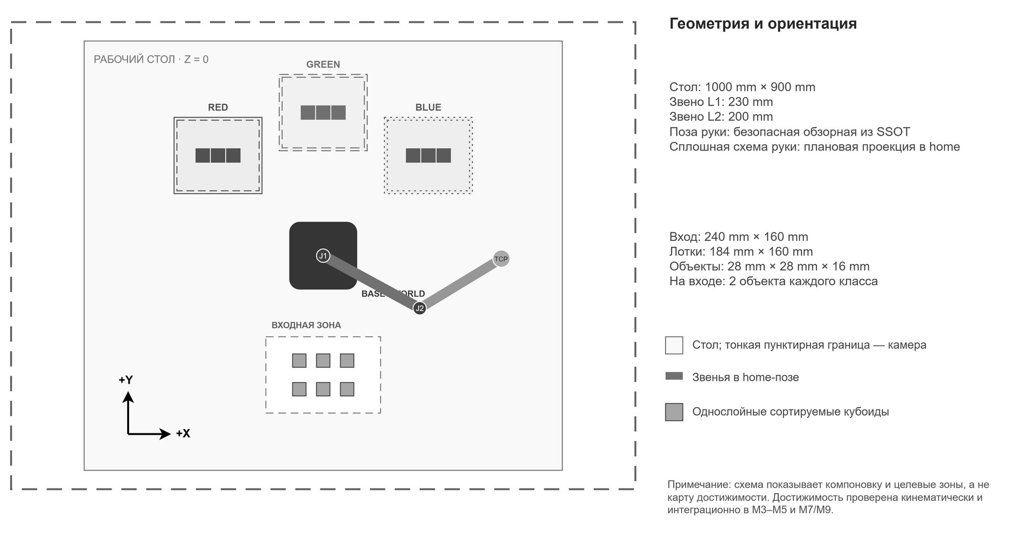
Рабочая ячейка объединяет подачу и три зоны сортировки
СТАТИЧНАЯ СЦЕНА
СТОЛ
1000 × 900 мм
ВХОД
6 объектов · 2 на класс
СОРТИРОВКА
RED · GREEN · BLUE
ЛОТКИ
3 зоны · по 3 слота
ОБЪЕКТ
28 × 28 × 16 мм
НАБЛЮДЕНИЕ
две фиксированные RGB-камеры
КУРСОВАЯ РАБОТА · ШАТУЕВ Р.С.
04
Notes:
Время: 0:40. Показать расположение подачи и лотков относительно основания манипулятора. Это фиксированная рабочая ячейка: объекты лежат одним слоем, а лотки имеют выделенные места. Размеры и число объектов взяты из M2/M7, не масштабирвать рисунок как точный чертеж.
Источники: 02_Спецификация/параметры_системы.yaml (M7-v1.8); 08_Записка/figures/03_Компоновка_ячейки_M7.png; 08_Записка/source/Пояснительная_записка.md, раздел 3.

Slide 5
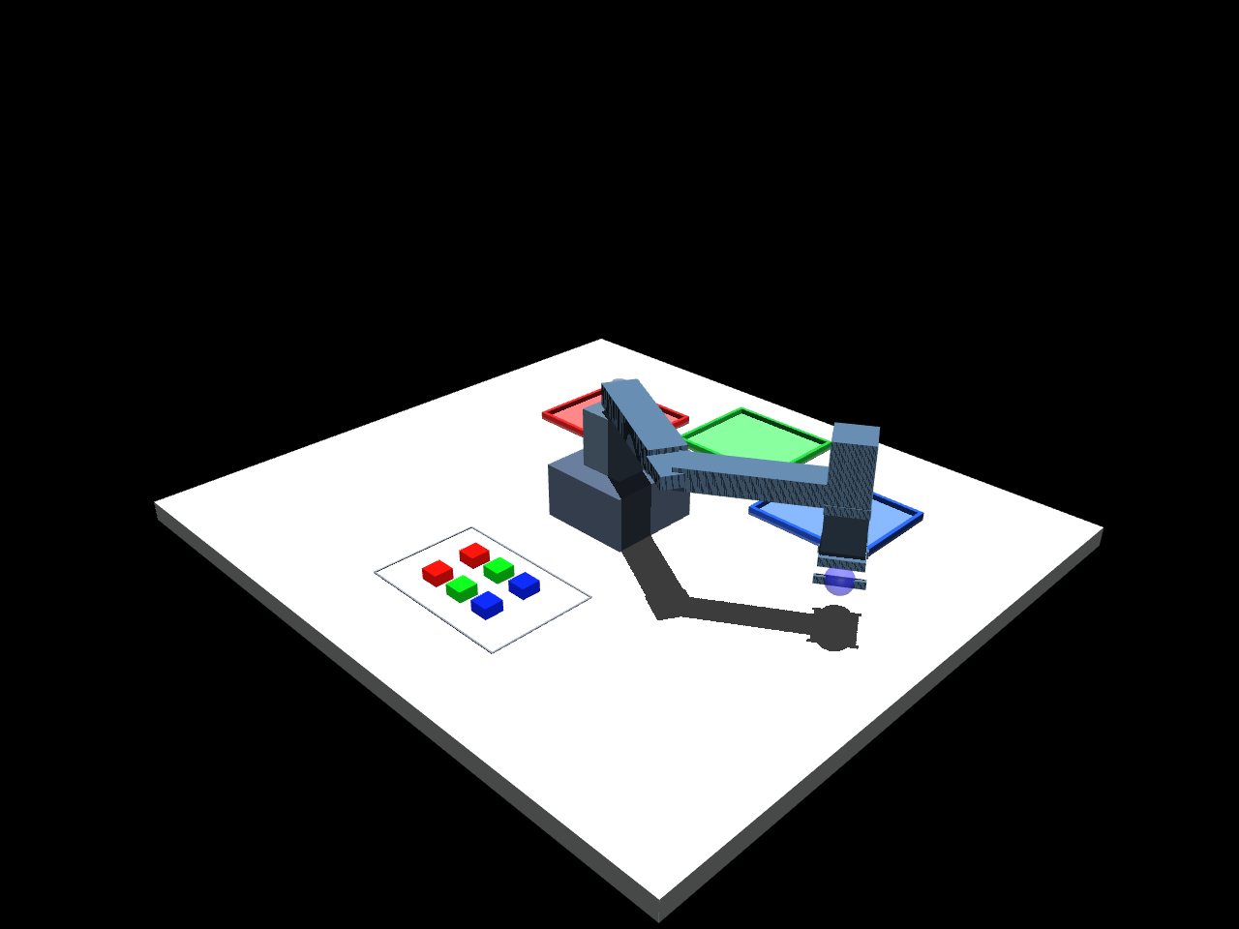
В модели задан SCARA с контактным двухпальцевым захватом
4
степени свободы руки
R–R–P–R
две оси XY · Z-ползун · yaw
230 / 200 мм
длины звеньев L1 / L2
+ 1 координата
симметричный привод захвата
28 × 28 × 16 мм
габарит сортируемой детали
КУРСОВАЯ РАБОТА · ШАТУЕВ Р.С.
05
Notes:
Время: 0:35. Изометрия показывает программную геометрию, а не фотографию изготовленного устройства. Рука имеет четыре независимые координаты; параллельные пальцы связаны механически и управляются одной дополнительной координатой. Длины звеньев и габариты детали даны в SSOT.
Источники: 02_Спецификация/Архитектура.md; 02_Спецификация/параметры_системы.yaml; 08_Записка/figures/02_SCARA_изометрия_M7.png.

Slide 6
Кинематика связывает суставы с положением и yaw инструмента
q = [ q₁, q₂, q₃, q₄ ]
R · R · P · R
x = x_b + L₁ cos q₁ + L₂ cos(q₁ + q₂)
y = y_b + L₁ sin q₁ + L₂ sin(q₁ + q₂)
z = z_b + 0,103 − q₃
ψ = wrap(q₁ + q₂ + q₄)
ОБРАТНАЯ КИНЕМАТИКА
1.
2 ветви решения локтя
2.
отсев по лимитам суставов
3.
контроль остатка независимым FK
L₁ = 0,230 м · L₂ = 0,200 м
КУРСОВАЯ РАБОТА · ШАТУЕВ Р.С.
06
Notes:
Время: 0:45. Объяснить структуру R–R–P–R: первые два поворотных сочленения задают XY, вертикальный ползун — Z, запястье — yaw. Формулы — прямая кинематика TCP в координатах BASE с учетом базового смещения. При обратной задаче аналитически рассматриваются обе ветви локтя, кандидаты фильтруются по физическим пределам, затем решение проверяется повторным FK.
Источник: 02_Спецификация/Кинематика.md, разделы 2–5; 04_Программа/kinematics/scara.py; длины из 02_Спецификация/параметры_системы.yaml.

Slide 7
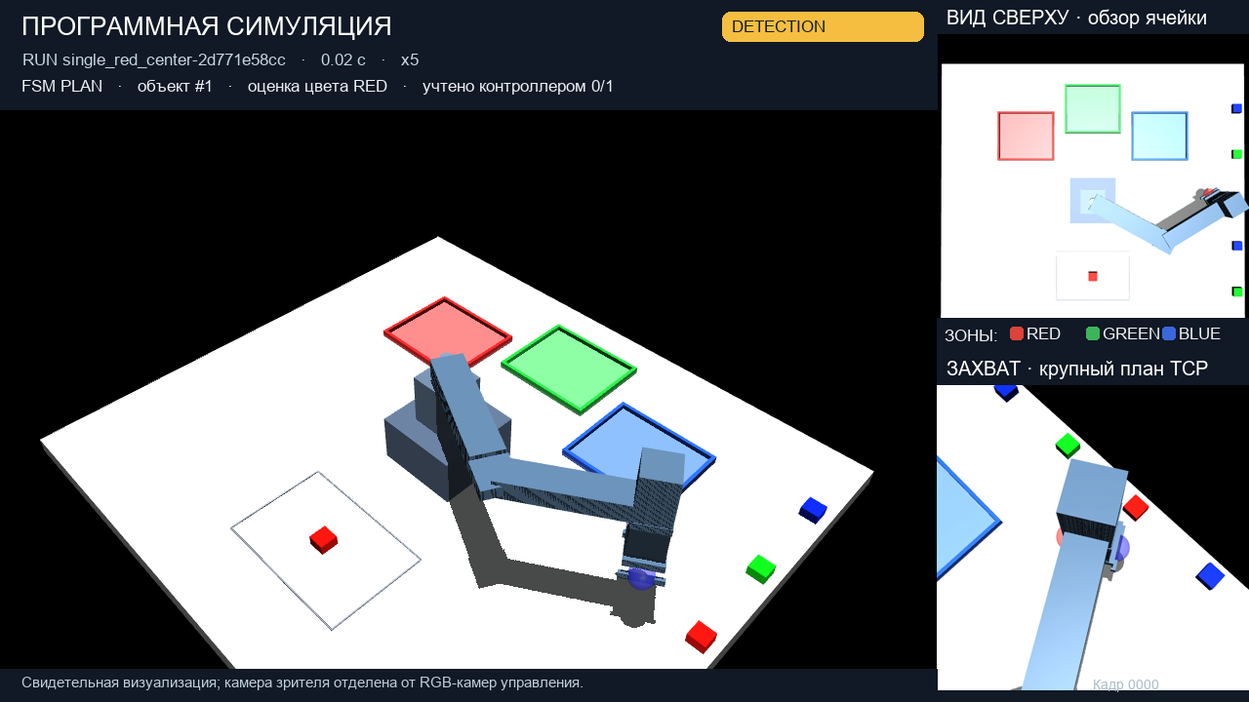
Цвет и положение оцениваются по публичному RGB-кадру
Классификатор использует изображение; истинная метка остается только у evaluator
V03 · ПЕРВЫЕ RGB-КАДРЫ
90 / 90
правильных цветовых классификаций
0,415 мм
средняя ошибка XY на той же выборке
Показатель относится к 90 объектам V03 при заданной палитре и условиях; это не оценка реальной камеры.
КУРСОВАЯ РАБОТА · ШАТУЕВ Р.С.
07
Notes:
Время: 0:40. Показать входной сенсорный кадр и отдельно пояснить границу данных: контроллер классифицирует RGB-наблюдение, evaluator после запуска сравнивает его с эталоном. На первых публичных кадрах 30 RED, 30 GREEN и 30 BLUE объектов классифицированы правильно. Средняя XY-ошибка 0,415 мм, максимум 1,316 мм; значение относится к ограниченным условиям кампании.
Источники: 07_Испытания/campaign_results.json, baseline_first_view_color; 07_Испытания/Анализ.md; 06_Медиа/M9/single_red_center-2d771e58cc/кадры/detection.png.

Slide 8
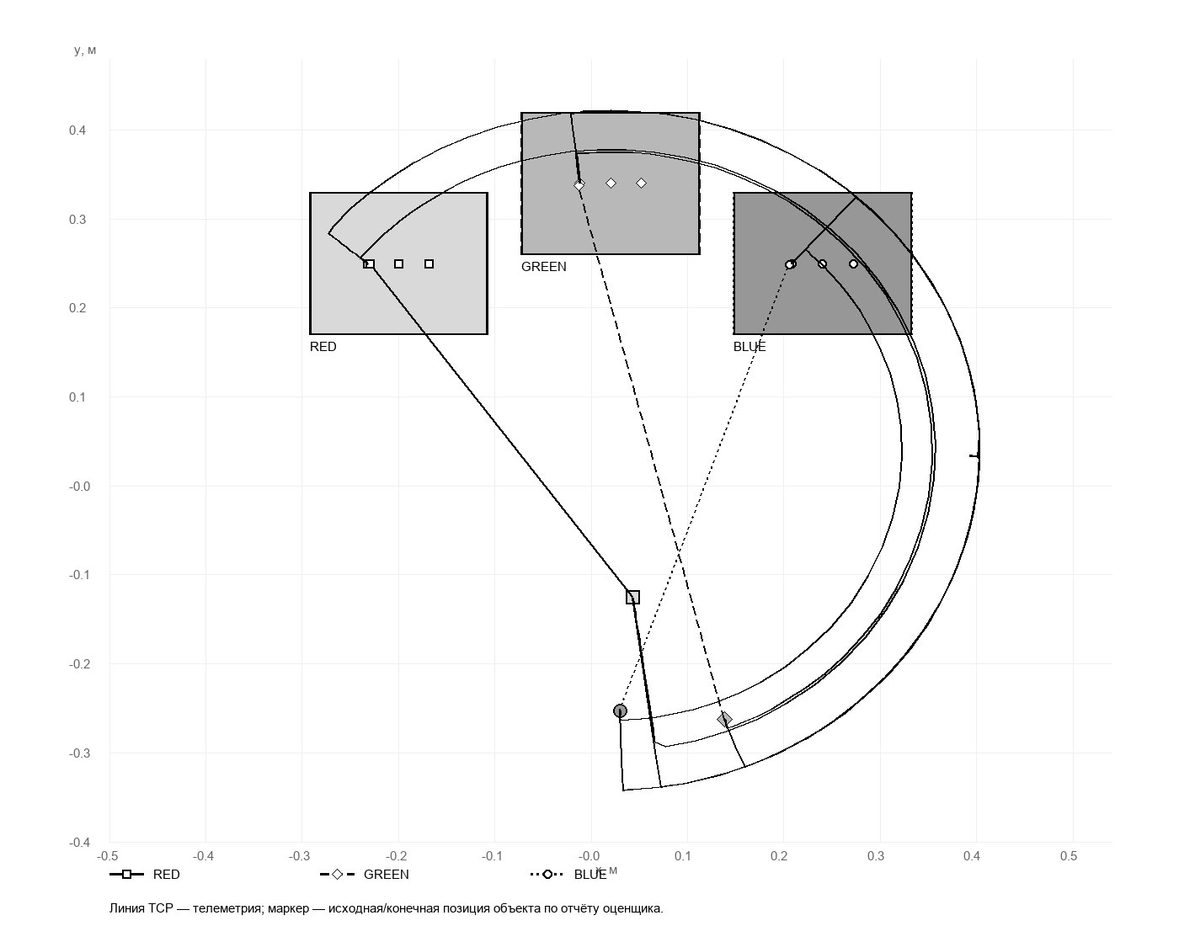
Планировщик проверяет весь путь до выдачи команд
ПОЛНЫЙ ПРЕДВАРИТЕЛЬНЫЙ КОНТРОЛЬ
01
Цель
позиция и ориентация TCP
02
IK
допустимые ветви и лимиты
03
Траектория
плавные суставные профили
04
Коллизии
звенья, пальцы и переносимый объект
Если безопасный путь не найден, движение по этому плану не начинается.
КУРСОВАЯ РАБОТА · ШАТУЕВ Р.С.
08
Notes:
Время: 0:40. Траектория на графике — фактическая TCP-телеметрия одного зарегистрированного успешного прогона, а не средняя по кампании. Планировщик проверяет суставные и скоростные ограничения и геометрию всей руки, захвата и груза. Проверка дискретная и не дает непрерывной формальной гарантии отсутствия контакта между отсчетами. При неприемлемом пути контроллер должен отказаться от движения к цели.
Источники: 02_Спецификация/Траектории_и_коллизии.md; 07_Испытания/Анализ.md, разделы 2 и 3; 08_Записка/figures/10_Траектория_M9.png.

Slide 9
FSM связывает наблюдение, захват и проверку укладки
ОСНОВНОЙ ЦИКЛ · UML state abstraction
OBSERVE
SELECT / PLAN
APPROACH /
GRASP
VERIFY_HOLD
TRANSFER /
PLACE
VERIFY_
PLACE
свежий кадр
цель и слот
контакт
проверка удержания
перенос и отпускание
свежая RGB-проверка
новый кадр
БЕЗОПАСНЫЕ ВЕТВИ
UNKNOWN / недоступен
камера / удержание
укладка не подтверждена
пропуск с причиной
ограниченный recovery или SAFE_STOP
слот в карантин · без ложного успеха
КУРСОВАЯ РАБОТА · ШАТУЕВ Р.С.
09
Notes:
Время: 0:45. Показать основной цикл: свежее наблюдение, выбор цели/слота и preflight, подход, захват, проверка удержания, перенос и проверка укладки свежей RGB-камерой. Схема намеренно верхнеуровневая; полная диаграмма состояний и guards остаются в записке. UNKNOWN, недоступный объект и занятый слот не превращаются в ложную сортировку; сбой камеры или удержания вызывает ограниченную реакцию или SAFE_STOP.
Источники: 02_Спецификация/FSM.md; 08_Записка/figures/07_FSM_M6.png; 08_Записка/figures/14_Исполнение_и_проверка_укладки_M6.png.

Slide 10
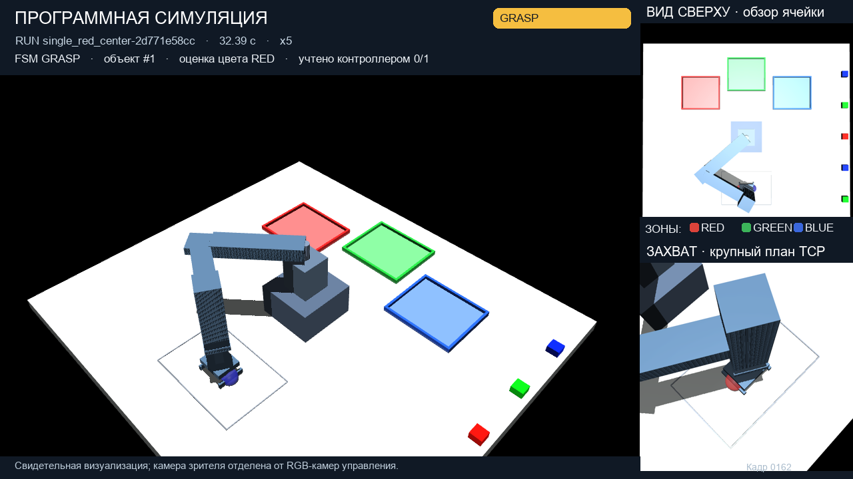
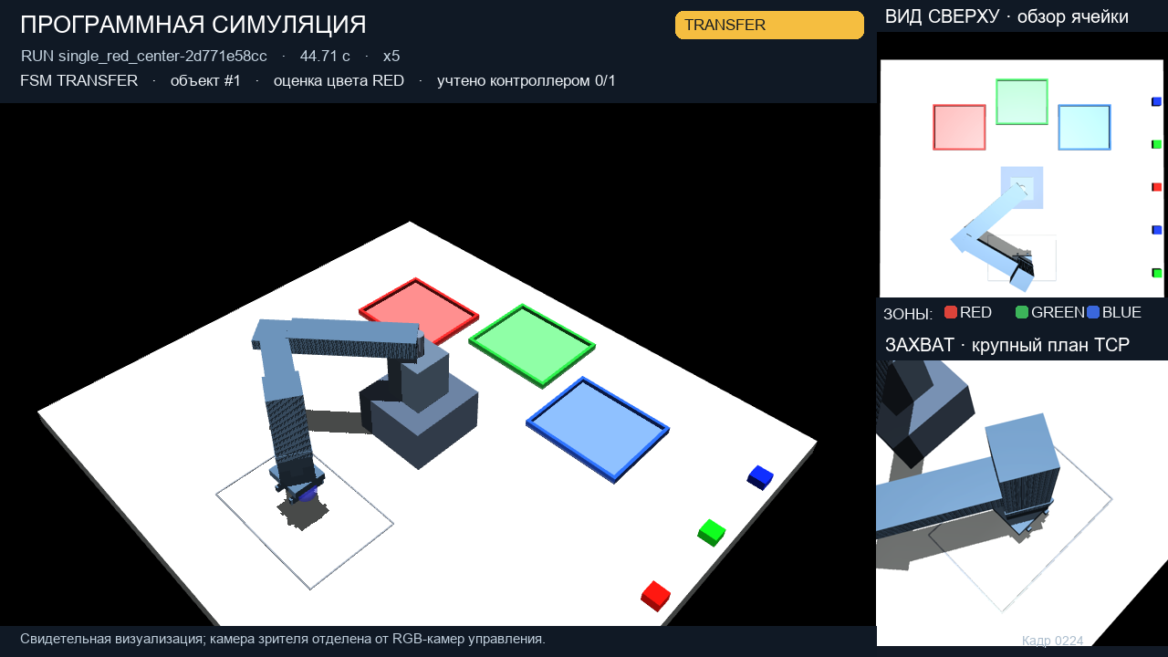
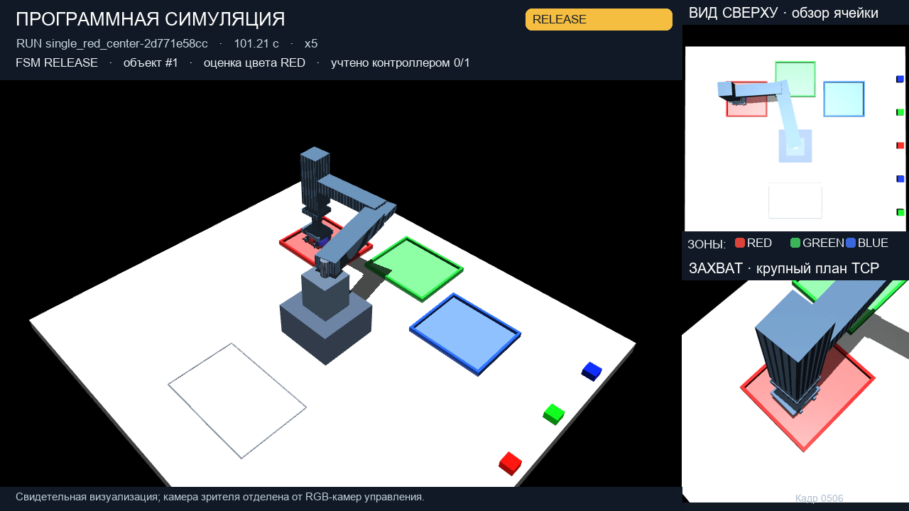
Контактный цикл проверяет захват, перенос и отпускание
Захват
Перенос
Отпускание
01
двусторонний контакт пальцев
02
сигнал удержания на подъеме
03
свежий кадр после отхода
Это кадры одной программной записи; реального захвата физической рукой не было.
КУРСОВАЯ РАБОТА · ШАТУЕВ Р.С.
10
Notes:
Время: 0:35. Проследить три реальные стадии одной записанной виртуальной симуляции. Контактное удержание контролируется по сигналам пальцев и проверяется при подъеме; отпускание подтверждается отдельным RGB-кадром после безопасного отхода. Кадры иллюстрируют цифровой прогон, не физический прототип.
Источники: 06_Медиа/M9/single_red_center-2d771e58cc/Запись_и_связанные_логи.json; 07_Испытания/runs/single_red_center-2d771e58cc/evaluator/report.json; 08_Записка/figures/14_Исполнение_и_проверка_укладки_M6.png.

Slide 11
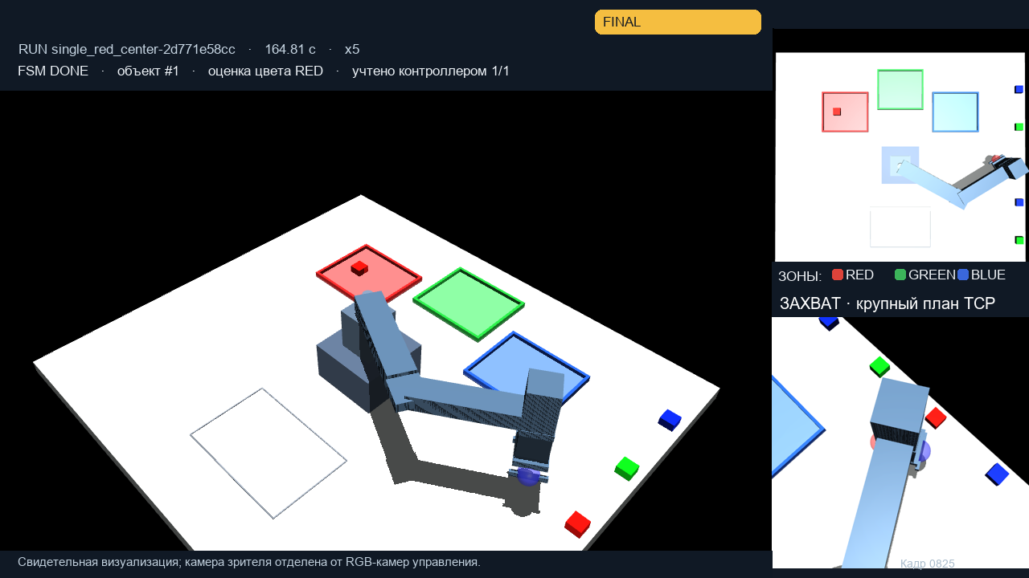
Отдельная запись показывает один завершенный виртуальный цикл
ЗАПИСАННЫЙ ПРОГОН
single_red_center-2d771e58cc
1 объект · RED · FSM DONE
33,04 с видео
около 5× к модельному времени
Открыть MP4: media/симуляция.mp4
MP4 хранится рядом с презентацией. Если ссылки отключены — откройте файл из папки media.
Эта запись демонстрирует один успешный run и не заменяет результаты кампании M9.
КУРСОВАЯ РАБОТА · ШАТУЕВ Р.С.
11
Notes:
Время: 0:30. Это один отдельный успешный прогон single_red_center: один красный объект, FSM завершился DONE. Видео связано с записьным parity-run и воспроизводимой конфигурацией, длительность 33,04 с при эффективном ускорении примерно 5×. Файл не встраивается в PPTX: рядом сохраняется MP4 и относительная ссылка, чтобы не раздувать презентацию; в приложении защиты ссылка еще не проверена. Не представлять этот run как среднее или итог кампании.
Источники: 06_Медиа/M9/single_red_center-2d771e58cc/Запись_и_связанные_логи.json; 06_Медиа/M9/single_red_center-2d771e58cc/Сверка_с_записью.json; MP4 в media/симуляция.mp4.

Slide 12
Кампания M9 включала 98 запусков и заранее заданные критерии
98 / 98
30
27 / 30
зарегистрированных запусков
проанализированы
независимых партий
в основной серии V03
порог приемки V03
не менее 90% партий
Сценарии: фиксированные цвета · смешанные партии · крайние позиции · шум RGB · освещение · отказ камеры и захвата · заблокированный путь · повторяемость
84/98 запусков соответствуют ожидаемому исходу, включая корректные безопасные отказы; это не доля успешной сортировки.
КУРСОВАЯ РАБОТА · ШАТУЕВ Р.С.
12
Notes:
Время: 0:40. Описать кампанию по зарегистрированному протоколу M9: 98 запусков проанализированы, основной V03 — 30 независимых трехобъектных партий с заранее установленным порогом 27 полных партий. 84/98 — соответствие ожидаемому исходу для разных функциональных и стресс-тестов; сюда входят корректные безопасные отказы, поэтому показатель нельзя называть успешной сортировкой.
Источники: 07_Испытания/campaign.yaml; 07_Испытания/campaign_results.json; 01_Управление/приемка/M09.md.

Slide 13
V03: завершено 21 из 30 партий при цели 27
Полная партия — все три объекта подтверждены evaluator в верных слотах, FSM заканчивается DONE
цель 90%
21 / 30 = 70,0%
0%
50%
100%
95% интервал Уилсона: 52,1–83,3%
73 / 90 объектов размещены верно
0 неверных зон · 0 запрещенных контактов · 0 нарушений суставных/силовых лимитов в V03
КУРСОВАЯ РАБОТА · ШАТУЕВ Р.С.
13
Notes:
Время: 0:55. Единица анализа — полная трехобъектная партия, а не один объект. Получено 21/30 или 70%, при заранее установленном пороге 27/30 (90%); Wilson 95% интервал 52,1–83,3%. Поэтому основная функциональная цель не достигнута. Отдельно: 73/90 объектов попали в верную зону; в этой именно серии evaluator не зарегистрировал wrong-bin, запрещенных контактов и превышений ограничений. Ноль нарушений безопасности не превращает безопасно отклоненную цель в сортировку.
Источник: 07_Испытания/campaign_results.json, primary_baseline и series[V03]; 07_Испытания/Анализ.md, раздел 2; 08_Записка/tables/Сводка_M9_для_записки.csv.

Slide 14
Негативные прогоны показали ограничения захвата и проверки укладки
V03 · ПЛАНИРОВАНИЕ
V02 · КОНТАКТ
V07 · ОСВЕЩЕНИЕ
17 / 90
3 / 6
2 прогона
объектов не взяты
планировщик отказал: COLLISION_GRASP
подтвержденных укладок
1 запрещенный контакт при размещении
при 0,70 и 1,30 освещенности
проверка укладки: timeout
Без движения по отклоненной цели; поэтому неполные партии.
FSM завершился SAFE_STOP / PUBLIC_HOLD_SIGNAL_LOST.
Evaluator видел правильную укладку; контроллер ее не подтвердил.
Отказ планировщика помог избежать опасного движения, но снизил полноту сортировки.
КУРСОВАЯ РАБОТА · ШАТУЕВ Р.С.
14
Notes:
Время: 0:55. Разделить три вида ограничения. В V03 17 объектов были безопасно отклонены планировщиком из-за COLLISION_GRASP, команды для этих целей не выдавались. В V02 шесть объектов обнаружены, три подтверждены evaluator, но случился один контакт пальца с ранее размещенной деталью; автомат перешел в SAFE_STOP. В двух световых стресс-прогонах evaluator подтвердил правильную укладку, но публичная камера и контроллер не подтвердили ее и выдали PLACE_VERIFICATION_TIMEOUT. Это ограничение проверки, а не ошибка цветового класса.
Источники: 07_Испытания/Анализ.md, разделы 2–4; 07_Испытания/campaign_results.json; `07_Испытания/runs/m9_six_object_grid-0ce3eda3ca/evaluator/report.json`.

Slide 15
Итог: виртуальная сортировка реализована, критерий полноты не достигнут
МОДЕЛЬ
SCARA R–R–P–R · две RGB-камеры · контактный захват
АЛГОРИТМ
аналитическая FK/IK · perception · collision-aware планирование · FSM
ПРОВЕРКА
98 виртуальных запусков; V14 подтвердил повторяемость одного seed
V03: 21/30 полных партий при цели 27/30. Следующая инженерная задача — повысить доступность безопасного захвата и надежность проверки укладки.
Выводы относятся к модели MuJoCo; физический прототип и натурные измерения отсутствуют.
КУРСОВАЯ РАБОТА · ШАТУЕВ Р.С.
15
Notes:
Время: 0:35. Подвести итог: создана программная ячейка с SCARA, RGB-perception, кинематикой, планировщиком, FSM и контактной моделью. Кампания воспроизводима, но итог смешанной сортировки ниже заранее заданной цели: 21/30 вместо 27/30. Поэтому корректный вывод — отдельные полные виртуальные циклы достигнуты, а приемочная полнота не достигнута. Следующий технический шаг — анализ отказов захвата и учет заполнения слотов, затем повторная кампания; этот доклад не утверждает результаты физической сборки.
Источники: 08_Записка/source/Пояснительная_записка.md, заключение; 07_Испытания/Анализ.md; 07_Испытания/tables/Проверка_повторяемости_V14.json.

